Slide 1
PBO Dasar
Teguh Tamrin, M.Kom.

Slide 2
Inheritance, Abstrack Class

Slide 3
Inheritance
Beberapa objek bisa memiliki beberapa karakteristik atau perilaku yang sama, namun sebenarnya mereka bukanlah objek yang sama. Di sini hadirlah peran inheritance atau pewarisan. Apa definisi keduanya? Inheritance adalah kemampuan suatu program untuk membuat kelas baru dari kelas yang ada. Konsep inheritance ini bisa dibayangkan layaknya seorang anak mewarisi sifat dari orang tuanya. Di dalam OOP kelas yang menurunkan sifat disebut sebagai kelas induk (parent class/superclass) sementara kelas yang mewarisi kelas induknya disebut sebagai kelas anak (child class/subclass).

Slide 4
Contoh objek kucing. Selain kucing ada jenis hewan lain yang bersifat sama. Misalnya ikan dan burung juga memiliki nama, berat, dan umur. Selain itu mereka juga melakukan aktivitas seperti makan dan tidur. Yang membedakan objek tersebut adalah cara mereka bernafas dan bergerak. Untuk lebih memahami, perhatikanlah tabel kelas berikut:
Bisa kita lihat pada tabel di atas bahwa objek Cat, Fish, dan Bird memiliki beberapa property dan method yang sama seperti name, weight, age, eat(), dan sleep().
Cat | Fish | Bird
+ name + weight + age + furColor | + name + weight + age + skinColor | + name + weight + age + featherColor
- eat() - sleep() - poop() - walk() | - eat() - sleep() - poop() - swim() | - eat() - sleep() - poop() - fly()

Slide 5

Dibandingkan membuat 3 kelas dan menuliskan ulang properti yang sama, kita bisa memanfaatkan teknik inheritance dengan mengelompokkan properti dan fungsi yang sama. Caranya buat sebuah kelas baru yang nantinya akan diturunkan sifatnya.
Setelah membuat kelas Animal, kita dapat membuat kelas lainnya lalu melakukan extends ke kelas induknya. Untuk menerapkan inheritance gunakan keyword extends seperti contoh berikut:
Class Animal
+ name + weight +age
- eat() - sleep() - poop()
Class Cat | Class Fish | Class Bird
+ furColor | + skinColor | + featherColor
- walk() | - swim() | - fly()

Slide 6
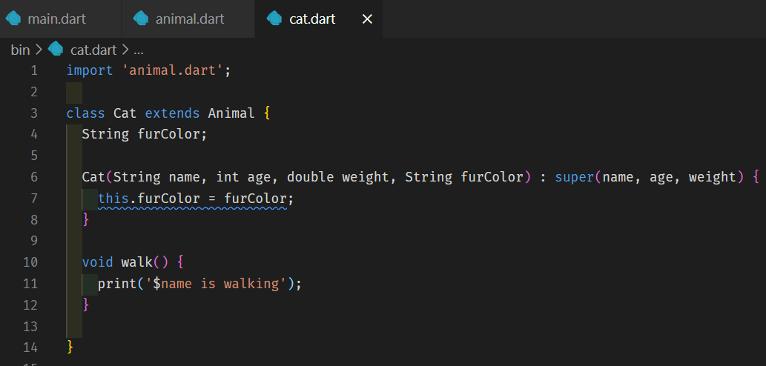
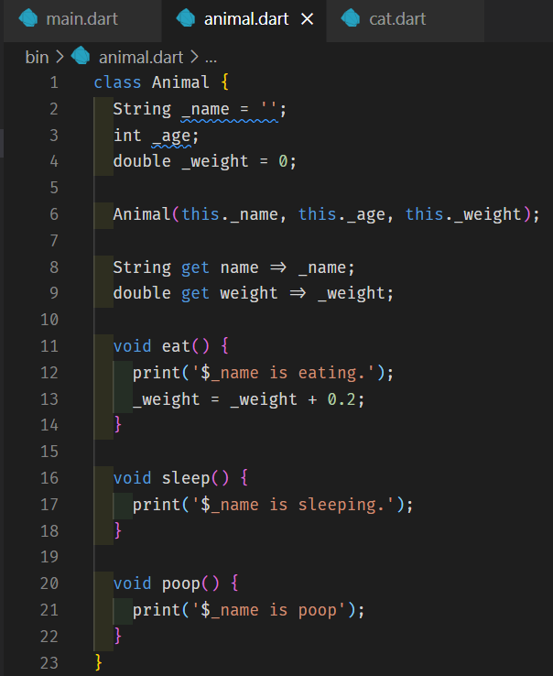
Dengan begitu kita bisa membuat kelas Cat mewarisi kelas Animal.
Notes:
Class Cat
===================================================
import 'animal.dart';
class Cat extends Animal {
String furColor;
Cat(String name, int age, double weight, String furColor) : super(name, age, weight) {
this.furColor = furColor;
}
void walk() {
print('$name is walking');
}
}
===================================================
Class Animal
===================================================
class Animal {
String _name = '';
int _age;
double _weight = 0;
Animal(this._name, this._age, this._weight);
String get name => _name;
double get weight => _weight;
void eat() {
print('$_name is eating.');
_weight = _weight + 0.2;
}
void sleep() {
print('$_name is sleeping.');
}
void poop() {
print('$_name is poop');
}
}
===================================================

Slide 7
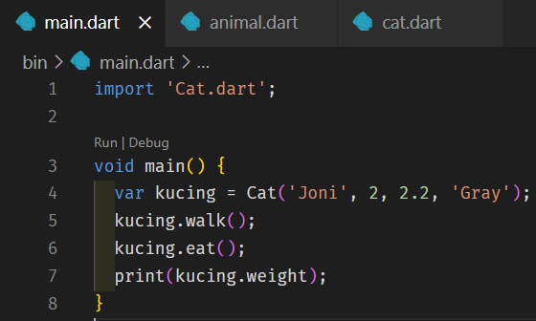
Karena kelas Cat adalah turunan dari kelas Animal, maka kita bisa mengakses sifat dan perilaku dari Animal melalui kelas Cat.
Notes:
import 'Cat.dart';
void main() {
var kucing = Cat('Joni', 2, 2.2, 'Gray');
kucing.walk();
kucing.eat();
print(kucing.weight);
}

Slide 8
Inheritance constructor
Karena kelas Animal memiliki constructor untuk menginisialisasi properti di dalamnya, maka semua kelas turunannya juga perlu mengimplementasikan constructor tersebut. Oleh sebab itu ketika membuat kelas Cat tanpa mendefinisikan constructor kita akan mendapatkan eror. VSCODE akan memberikan saran untuk membuat constructor.
Keyword super di atas akan diarahkan ke constructor dari kelas Animal.
Jika ingin menginisialisasikan nilai furColor melalui constructor, maka kita bisa menambahkan parameter di dalam constructor.
Atau, kita bisa meringkasnya seperti yang telah kita pelajari pada materi constructor.

Slide 9
Abstract Class
Sesuai namanya, abstract merupakan gambaran umum dari sebuah kelas. Ia tidak dapat direalisasikan dalam sebuah objek. Kita sudah mempunyai kelas Animal. Secara harfiah hewan merupakan sebuah sifat. Kita tidak tahu bagaimana objek hewan tersebut. Kita bisa melihat bentuk kucing, ikan, dan burung namun tidak untuk hewan. Maka dari itu konsep abstract class perlu diterapkan agar kelas Animal tidak dapat direalisasikan dalam bentuk objek namun tetap dapat menurunkan sifatnya kepada kelas turunannya.

Slide 10
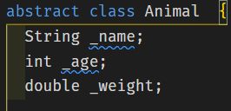
Untuk menjadikan sebuah kelas menjadi abstract, kita hanya perlu menambah keyword abstract sebelum penulisan kelas:
Dengan begitu kelas Animal tidak dapat diinisialisasikan menjadi sebuah objek.

Slide 11
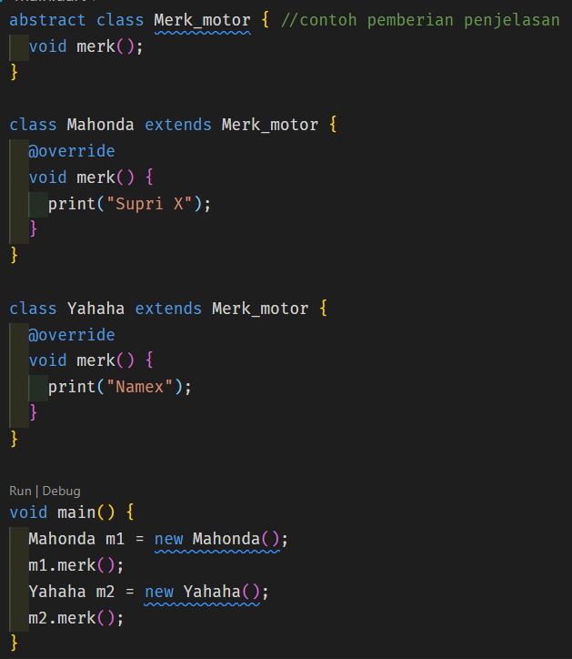
Latihan .
Ketik kode disamping,
Setelah selesai silahkan identifikasi berdasarkan materi yang sudah dipelajari, beri penjelasan pada samping kode (lihat contoh)

Slide 12
SEKIAN & TERIMAKASIH

